Slide 1



TRƯỜNG ĐẠI HỌC CÔNG NGHỆ THÔNG TIN VÀ TRUYỀN THÔNG
KHOA CÔNG NGHỆ THÔNG TIN
Nhóm 1
Tìm hiểu mô hình LSTM và ứng dụng trong bài toán phát hiện hành vi bạo lực
GVHD: TS. Ngô Hữu Huy

Slide 2



THÀNH VIÊN NHÓM
ĐẶNG TUẤN LINH
GIÁP MẠNH TUYÊN (LEADER)
PHẠM THÀNH LONG

Slide 3
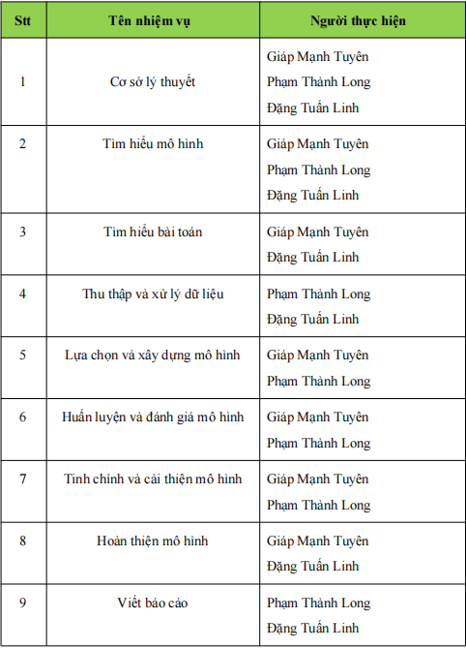
Phân công nhiệm vụ

Slide 4
NỘI DUNG
1. Cơ sở lý thuyết
2. Tổng quan mô hình
3. Tập dữ liệu
4. Quá trình huấn luyện
5. Kết quả thực nghiệm

Slide 5
1. Cơ sở lý thuyết
Khái niệm học máy
Học máy là lĩnh vực nghiên cứu nhằm giúp máy tính có khả năng học mà không cần lập trình một cách tường minh.
Các phương pháp học máy:
+ Học có giám sát (Supervised learning)
+ Học không giám sát (Unsupervised learning)
+ Học bán giám sát (Semi-supervised Learning)
+ Học tăng cường (Reinforcement Learning)

Slide 6
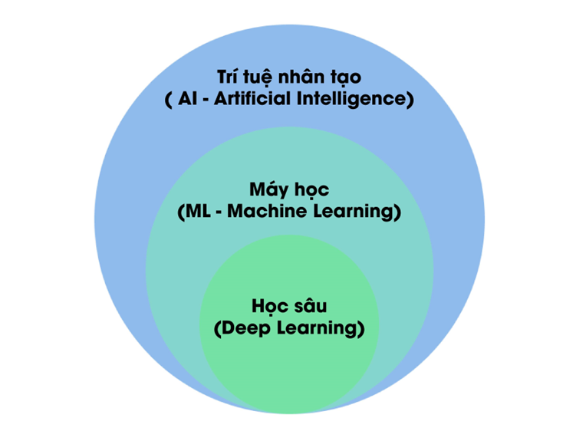
1. Cơ sở lý thuyết
Khái niệm học sâu
Học sâu là một nhánh của học máy, sử dụng các mạng nơ-ron sâu (Deep Neural Networks) để học từ dữ liệu lớn và phức tạp.
Các mô hình deep learning nổi tiếng gồm CNN (Convolutional Neural Network) và RNN (Recurrent Neural Network)

Slide 7


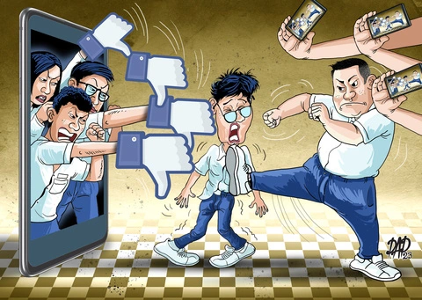
Chương 1: Cơ sở lý thuyết
Giới thiệu đề tài
Phát hiện hành vi bạo lực là một vấn đề cấp bách, đặc biệt trong bối cảnh xã hội hiện nay khi các sự cố bạo lực ngày càng gia tăng tại các khu vực công cộng như trường học, đường phố, hay nơi làm việc.
Việc phát triển hệ thống tự động phát hiện hành vi bạo lực không chỉ giúp tăng cường an ninh mà còn bảo vệ tính mạng và tài sản của con người.

Slide 8


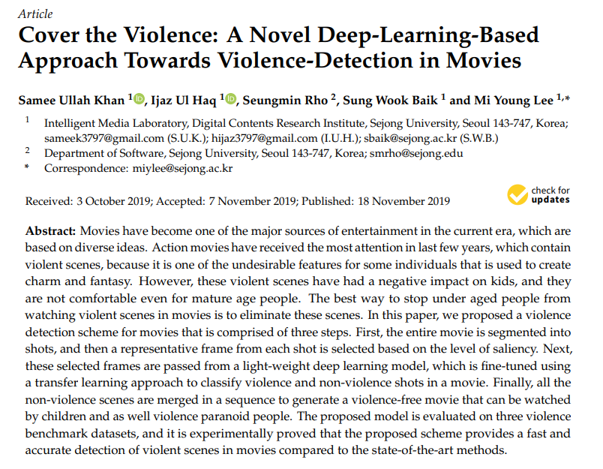
Các đề tài tương tự đã được công bố
Cover the Violence: A Novel Deep-Learning-Based Approach Towards Violence-Detection in Movies
Sử dụng MobileNet + LSTM
01
A Sensor Network Approach for Violence Detection in Smart Cities Using Deep Learning
Sử dụng CNN + LSTM
02
Real time violence detection framework for football stadium comprising of big data analysis and deep learning through bidirectional LSTM
Sử dụng HoG + LSTM
03

Slide 9
2. Tổng quan mô hình
Mạng hồi quy (RNN)
Đối với những bài toán sử dụng dữ liệu tuần tự (sequence) không thể sử dụng các mô neural network thông thường để xử lý do dữ liệu có tính liên kết.
=> Đây chính là lý do, động lực ra đời của mạng hồi quy.

Slide 10
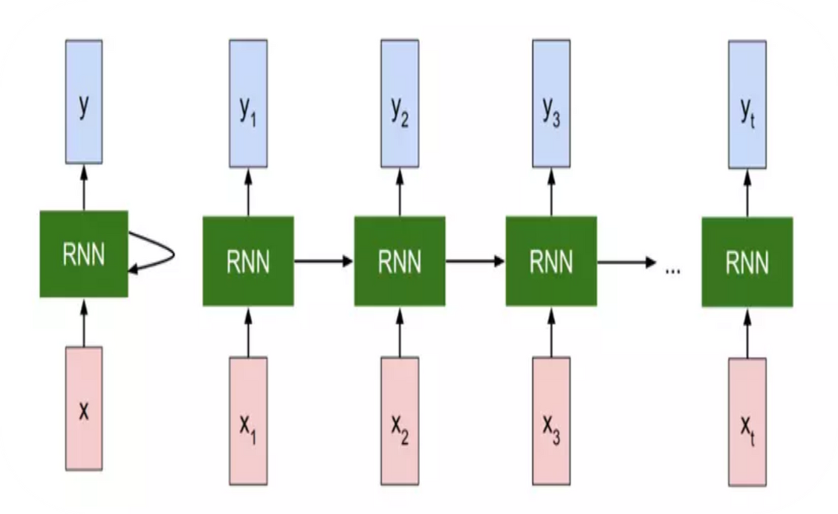

2. Tổng quan mô hình
Mạng hồi quy (RNN)
Một cách đơn giản để hiểu về mạng hồi quy là: Đầu ra của trạng thái (State) trước sẽ là đầu vào cho trạng thái sau.

Slide 11
2. Tổng quan mô hình
LSTM
RNN có thể xử lý dữ liệu ở dạng sequence tuy nhiên lại gây ra hiện tượng triệt tiêu đạo hàm. Làm mất thông tin của các state này do đạo hàm bị triệt tiêu (≈ 0). Mô hình sẽ không học được thông tin từ các state ở xa.
=> LSTM ra đời, giải quyết vấn đề này.

Slide 12

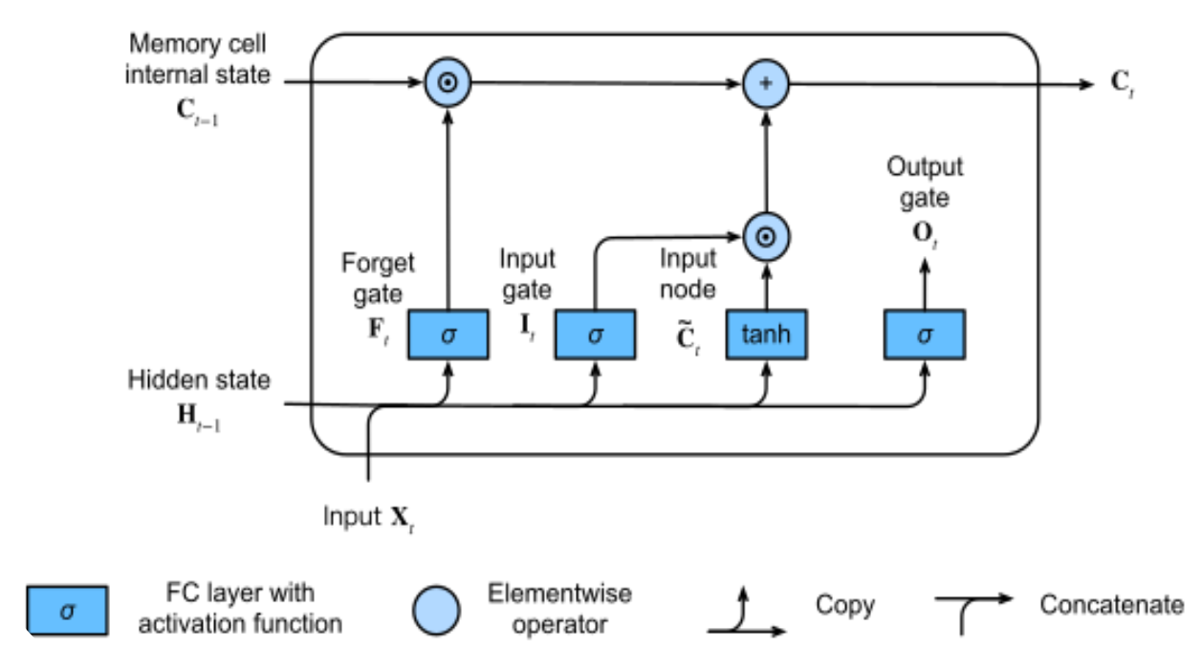
2. Tổng quan mô hình
LSTM
Kiến trúc LSTM

Slide 13
2. Tổng quan mô hình
Residual Block + ResNet50
Tương tự như RNN mạng CNN nhiều lớp cũng gặp phải hiện tượng triệt tiêu đạo hàm khi số lượng các lớp tích chập dày đặc. Residual block là một kỹ thuật để xử lý hiện tượng này đối với CNN.

Slide 14
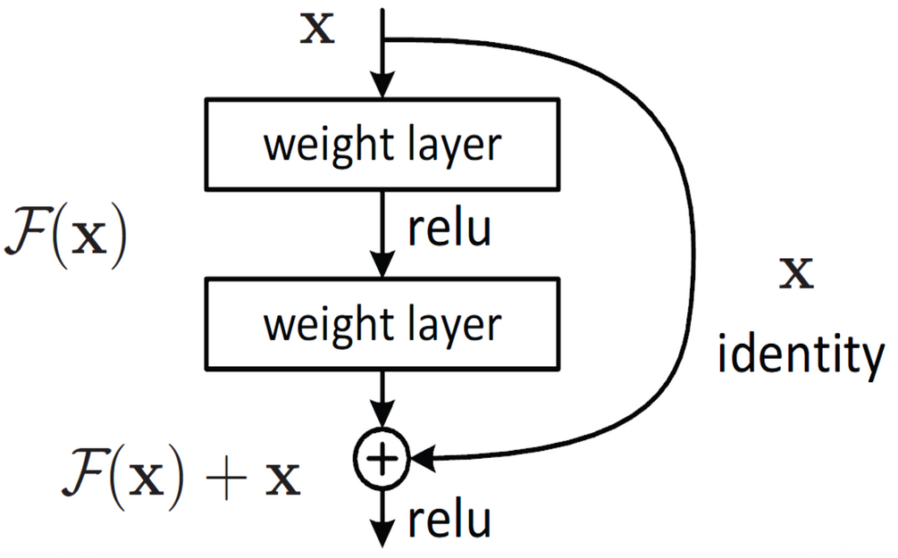
2. Tổng quan mô hình
Residual Block + ResNet50
Residual Block là các khối tích chập sử dụng các kết nối tắt giữa các lớp. Nghĩa là đầu ra của lớp một có thể bỏ qua một hay một số lớp và bổ sung vào đầu vào của lớp nó kết nối.

Slide 15
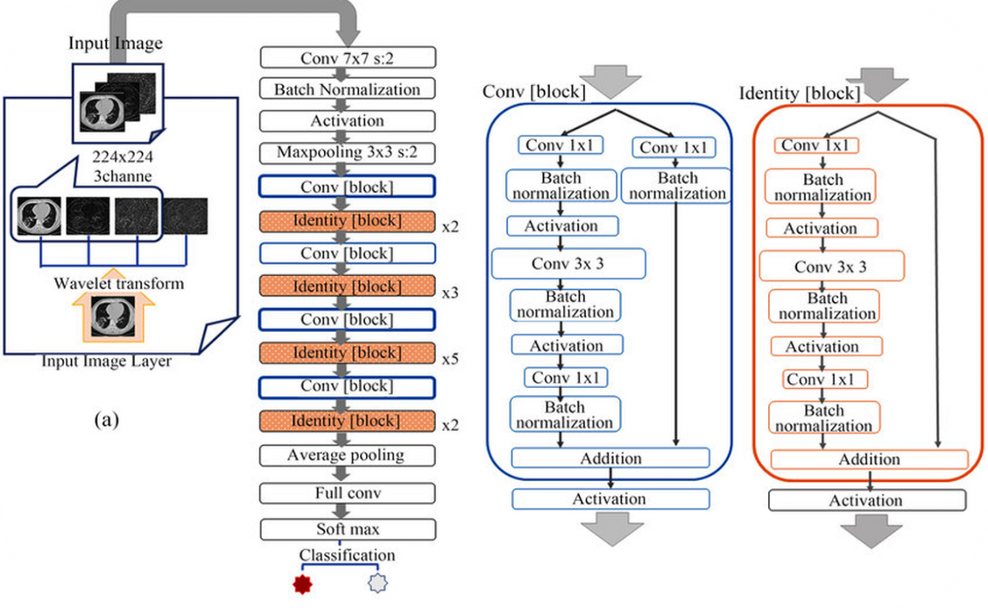
2. Tổng quan mô hình
ResNet50
Kiến trúc ResNet50
ResNet50 là một mạng CNN 50 lớp sử dụng các Residual Block.

Slide 16
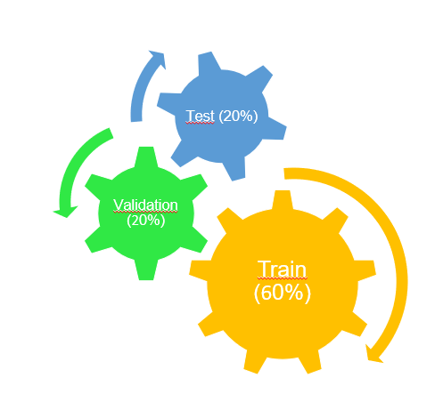
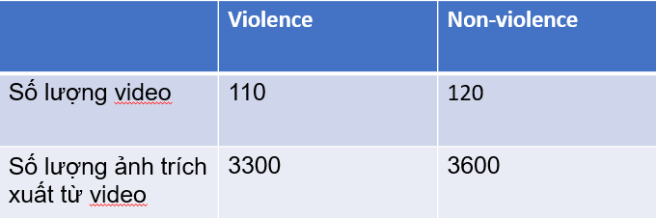
3. Tập dữ liệu
Nhóm thực hiện trên tập dữ liệu của nhóm Vaidehi Pawar trên Kaggle

Slide 17
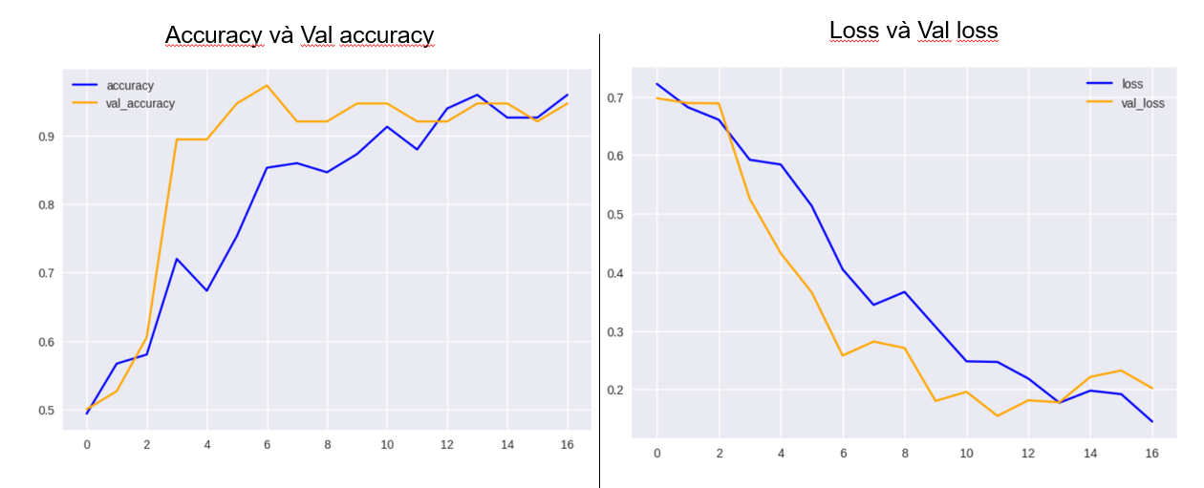
4. Quá trình huấn luyện

Slide 18
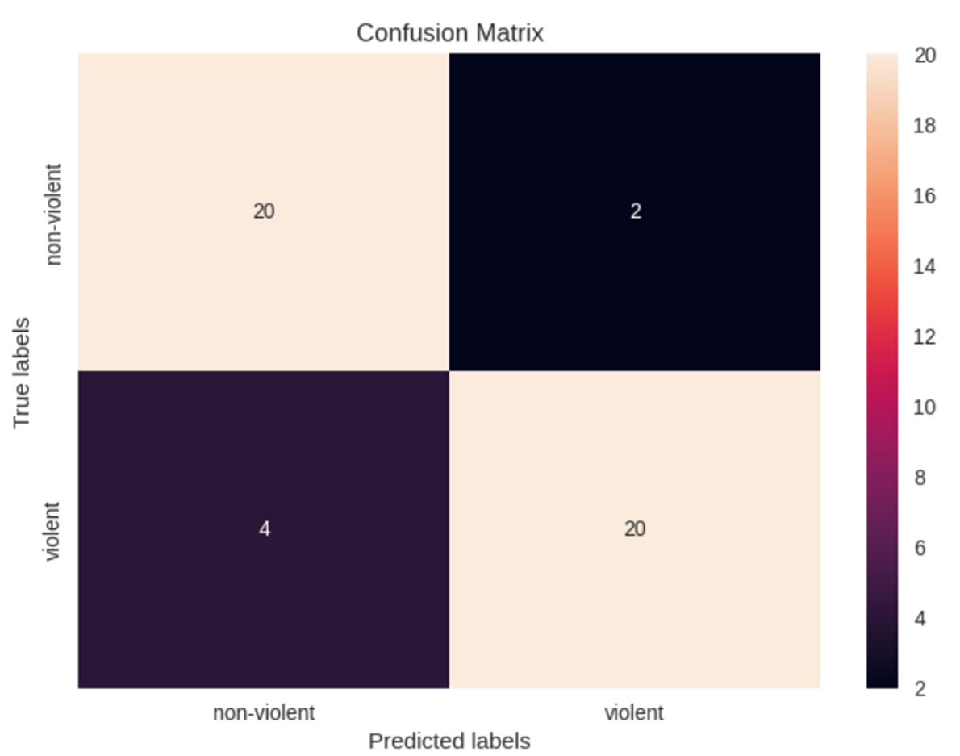
4. Quá trình huấn luyện

Slide 19
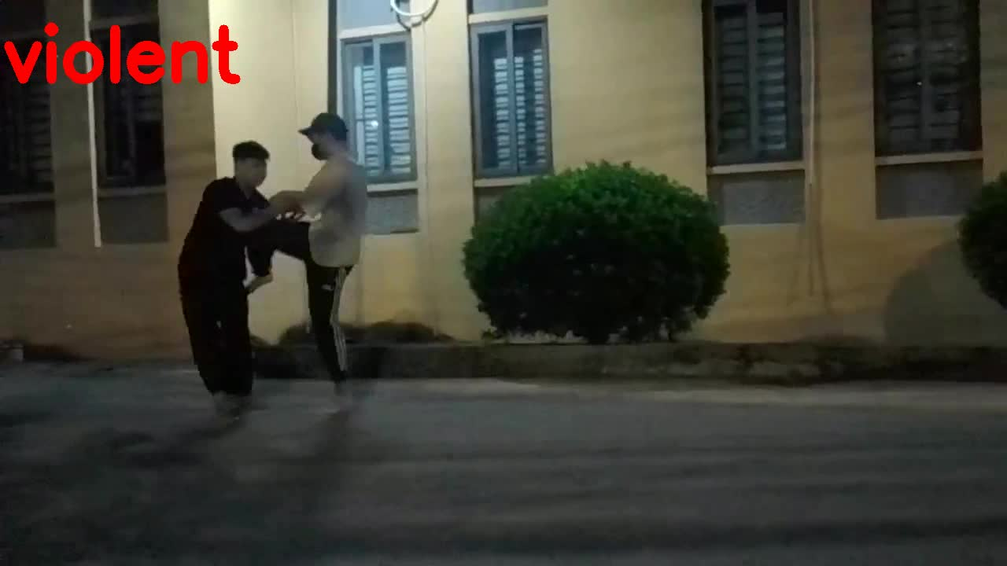
5. Kết quả thực nghiệm

Slide 20




Thank you for your attention
Nhóm - 1
WeloveMachineLearning@gmail.com
ICTU, Z115, Quyet Thang, Tp Thai Nguyen, Thai Nguyen.

